Slide 1

การจัดหาพัสดุ
ภายใต้กฎระเบียบที่เกี่ยวข้อง

Slide 2

กฎ ระเบียบ คำสั่ง กษ./สป.กษ. ที่เกี่ยวข้องกับงานพัสดุ
กฎหมายที่เกี่ยวกับการพัสดุ
ระเบียบสำนักนายกรัฐมนตรี ว่าด้วยการพัสดุ พ.ศ. 2535 และที่แก้ไขเพิ่มเติม ทุกฉบับ
ประกาศสำนักนายกรัฐมนตรี เรื่อง แนวทางปฏิบัติในการจัดหาพัสดุด้วยวิธีตลาดอิเล็กทรอนิกส์ (e-market) และด้วยวิธีประกวดราคาอิเล็กทรอนิกส์ (e-bidding)
มติคณะรัฐมนตรี
หนังสือเวียนคณะกรรมการว่าด้วยการพัสดุ (กวพ.)
คำวินิจฉัยศาลปกครอง ประมวลกฎหมายแพ่งและพาณิชย์ และอื่นๆ
กลุ่มบริหารงานพัสดุ
กองคลัง

Slide 3
กฎ ระเบียบ คำสั่ง กษ./สป.กษ. ที่เกี่ยวข้องกับงานพัสดุ (ต่อ)
กฎหมายที่เกี่ยวกับการพัสดุ (ต่อ)
กฎหมายและระเบียบอื่นๆ
  พ.ร.บ. ข้อมูลข่าวสารของทางราชการ พ.ศ. 2540
  พ.ร.บ. ว่าด้วยความผิดเกี่ยวกับการเสนอราคาต่อหน่วยงานของรัฐ พ.ศ. 2542
  ประกาศคณะกรรมการป้องกันและปราบปรามทุจริตแห่งชาติ เรื่อง หลักเกณฑ์และวิธีการจัดทำและแสดงบัญชีรายชื่อการรับจ่ายของโครงการที่บุคคลหรือนิติบุคคลเป็นคู่สัญญากับหน่วยงานของรัฐ พ.ศ. 2554 และที่แก้ไขเพิ่มเติม
  หลักเกณฑ์ แนวทางและวิธีปฏิบัติในการเปิดเผยราคากลาง การคำนวณราคากลางของทางราชการ
กลุ่มบริหารงานพัสดุ
กองคลัง

Slide 4
กฎ ระเบียบ คำสั่ง กษ./สป.กษ. ที่เกี่ยวข้องกับงานพัสดุ (ต่อ)
คำสั่งที่เกี่ยวข้อง
การมอบอำนาจ
  1.1 คำสั่ง กษ. ที่ 782/2559 ลว. 3 ต.ค. 59 เรื่อง มอบอำนาจหน้าที่ในการสั่งและปฏิบัติราชการแทนปลัดกระทรวงเกษตรและสหกรณ์
  1.2 คำสั่ง สป.กษ. ที่ 937/2559 ลว. 17 พ.ย. 59 เรื่อง แก้ไขเพิ่มเติมคำสั่งสอบหมายอำนาจหน้าที่ในการสั่งและปฏิบัติราชการแทนปลัดกระทรวงเกษตรและสหกรณ์
  1.3 คำสั่ง สป.กษ. ที่ 1084/2559 ลว. 7 พ.ย. 59 เรื่อง มอบอำนาจในการสั่งการและดำเนินการเกี่ยวกับการพัสดุ
  1.4 คำสั่ง สป.กษ. ที่ 226/2560 ลว. 20 ก.พ. 60 เรื่อง แก้ไขคำสั่งมอบอำนาจหน้าที่ในการสั่ง และปฏิบัติราชการแทนปลัดกระทรวงเกษตรและสหกรณ์
กลุ่มบริหารงานพัสดุ
กองคลัง

Slide 5

การจัดซื้อจัดจ้างและการบริหารพัสดุ
ระยะที่
การกำหนดความต้องการ และการของบประมาณ
1
การเตรียมการจัดซื้อ / จัดจ้าง
2
การจัดซื้อ / จัดจ้าง
3
การบริหารสัญญา
4
การควบคุม และ จำหน่ายพัสดุ
5

Slide 6
ระยะที่ 1 การกำหนดความต้องการ และการของบประมาณ
1. การกำหนด
ความต้องการ
1 ตามนโยบาย
2 เพื่อใช้ในการปฏิบัติงานปกติ
2. การของบประมาณ

Slide 7
ระยะที่ 2 การเตรียมการจัดซื้อจัดจ้าง
1 จัดทำแผนการจัดซื้อจัดจ้าง
2 กำหนดรายละเอียดคุณลักษณะเฉพาะของพัสดุที่จะจัดหา
3 แบบรูปรายการ รายละเอียด (สำหรับงานก่อสร้าง)
4 ราคากลางตามแบบ ปปช. กำหนด เช่น
ราคากลาง (งานก่อสร้าง) ราคากลาง (ราคาอ้างอิง)
การจัดซื้อ/จ้าง ที่มิใช่งานก่อสร้าง และอื่นๆ
ตัวอย่าง
ตัวอย่าง

Slide 8
ระยะที่ 3 การจัดซื้อจัดจ้าง
1. ก่อนดำเนินการซื้อ / จ้าง ทุกวิธี
1 เหตุผลและความจำเป็น
2 รายละเอียดของพัสดุ
3 ราคามาตรฐาน/ราคากลาง
4 วงเงิน
5 กำหนดเวลาที่ต้องการใช้พัสดุ
6 วิธีที่จะซื้อ / จ้าง
7 ข้อเสนออื่นๆ
2. เอกสารดำเนินการ
จัดซื้อจัดจ้าง
3. การทำสัญญา

Slide 9
ระยะที่ 4 การบริหารสัญญา
(1)
การแก้ไขสัญญา
(3)
ค่าปรับ
(2)
การตรวจรับ
(4)
การยกเลิกสัญญา

Slide 10
ระยะที่ 5 การควบคุม และจำหน่ายพัสดุ
1. การควบคุม
1.1 วัสดุ
1.2 ครุภัณฑ์
2. การบำรุงรักษา
3. การจำหน่าย

Slide 11

จรรยาบรรณ
ของผู้ปฏิบัติงานด้านพัสดุ

Slide 12

วางตัวเป็นกลางในการดำเนินการเกี่ยวกับการพัสดุ
ปฏิบัติหน้าที่ด้วยจิตสำนึก และด้วยความโปร่งใส สามารถให้ผู้มีส่วนเกี่ยวข้องตรวจสอบได้ทุกเวลา
มีความมุ่งมั่นในการที่จะพัฒนาตนเอง และพัฒนางานโดยเรียนรู้ถึงเทคนิควิทยาการใหม่ๆ เพิ่มเติมอยู่เสมอ และมาใช้ปฏิบัติงานให้รวดเร็ว ประสิทธิภาพและประสิทธิผลดียิ่งขึ้น
ปฏิบัติหน้าที่โดยยึดถือกฎหมาย กฎ ระเบียบปฏิบัติงานของทางราชการอย่างเคร่งครัด
ดำเนินการให้มีการใช้จ่ายเงิน และทรัพย์สินของหน่วยงานอย่างประหยัดคุ้มค่า และให้เกิดประโยชน์สูงสุด
คำนึงถึงประโยชน์ของหน่วยงานและประโยชน์ส่วนรวมของทางราชการเป็นหลัก โดยคำนึงความถูกต้องยุติธรรมและความสมเหตุสมผลประกอบด้วย
ปฏิบัติงานร่วมกับผู้บังคับบัญชาและผู้ร่วมงานด้วยความเอาใจใส่ โดยให้ความร่วมมือช่วยเหลือในเรื่องการให้ความคิดเห็นตามหลักวิชาการ แก้ไขปัญหาร่วมกัน และการพัฒนางาน
จรรยาบรรณ

Slide 13
ไม่เรียก รับ หรือยอมรับทรัพย์สิน หรือผลประโยชน์อย่างใดทั้งโดยตรงและโดยอ้อม จากผู้ขาย หรือผู้รับจ้างหรือผู้มีส่วนเกี่ยวข้องที่เข้ามามีนิติสัมพันธ์กับทางราชการเกี่ยวกับการพัสดุ เพื่อตนเองหรือผู้อื่นโดยมิชอบ
ปฏิบัติต่อผู้ขาย ผู้รับจ้าง หรือผู้มีส่วนเกี่ยวข้องที่เข้ามามีนิติสัมพันธ์กับทางราชการเกี่ยวกับการพัสดุ รวมถึงการรับฟังผู้มาร้องเรียน ร้องทุกข์ ด้วยความเป็นธรรม เอื้อเฟื้อ มีน้ำใจ แต่ทั้งนี้ การปฏิบัติดังกล่าวต้องไม่เป็นปฏิปักษ์ต่อการแข่งขันอย่างเสรีและเป็นธรรม
ให้ความร่วมมือกับทุกฝ่ายในการเสริมสร้างมาตรฐานการปฏิบัติงานของเจ้าหน้าที่ผู้เกี่ยวข้องกับงานพัสดุ ให้สามารถพัฒนางานจนเป็นที่ยอมรับโดยทั่วไปว่าเป็นวิชาชีพเฉพาะสาขาหนึ่ง
ผู้บังคับบัญชาด้านพัสดุพึงใช้ดุลพินิจในการปฏิบัติงาน และในการส่งเสริม สนับสนุน การให้คำปรึกษาคำแนะนำ และรับฟังความคิดเห็นของผู้ปฏิบัติงานอย่างมีเหตุผล
ผู้บังคับบัญชาด้านพัสดุพึงควบคุม ตรวจสอบ ดูแล และกำกับให้ผู้ปฏิบัติงาน ประพฤติปฏิบัติตามจรรยาบรรณนี้อย่างเคร่งครัด ในกรณีพบว่ามีการประพฤติปฏิบัติที่ไม่เป็นไปตามจรรยาบรรณนี้ ให้ดำเนินการตามสมควรแก่กรณี เพื่อให้มีการดำเนินการให้ถูกต้องตามจรรยาบรรณนี้ต่อไป
จรรยาบรรณ

Slide 14

จบการนำเสนอ
กลุ่มบริหารงานพัสดุ กองคลัง

Slide 15

Links Page

Slide 16
จัดทำแผนจัดซื้อจัดจ้าง
แผนปฏิบัติการจัดซื้อจัดจ้าง และ
รายงานผลการปฏิบัติตามแผน
ตามประกาศคณะกรรมการตรวจเงินแผ่นดิน
เรื่องการจัดทำแผนปฏิบัติการจัดซื้อจัดจ้าง พ.ศ. 2546
ลงวันที่ 29 มกราคม 2546

Slide 17
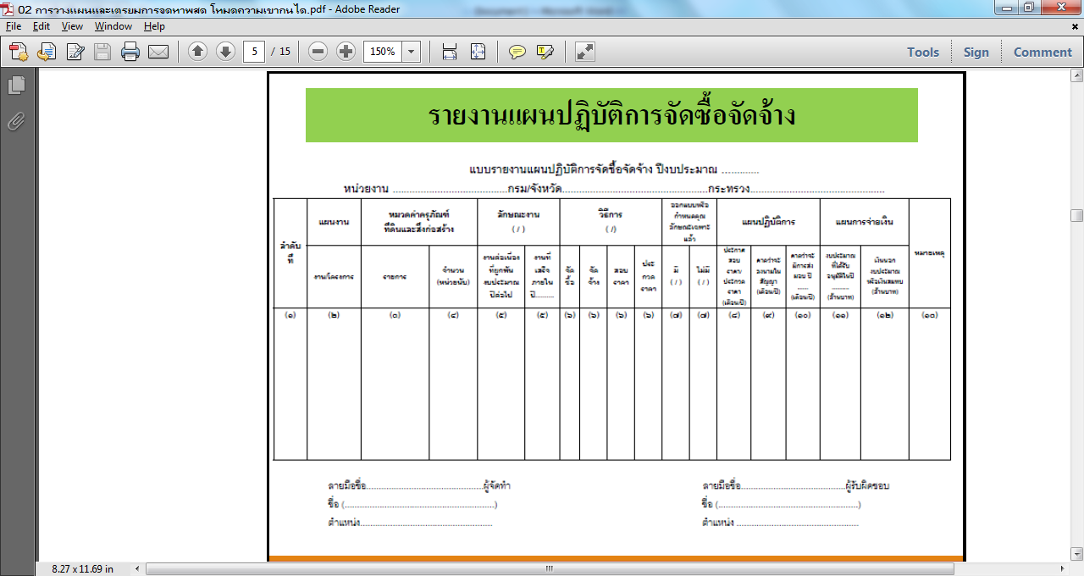
ตัวอย่าง : รายงานแผนการจัดซื้อจัดจ้างตามประกาศ คตง.

Slide 18
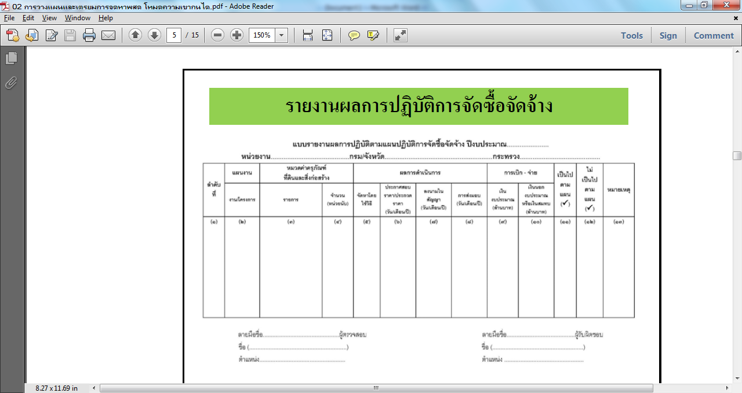
ตัวอย่าง : รายงานผลการจัดซื้อจัดจ้างตามประกาศ คตง.

Slide 19
การจัดทำและเผยแพร่
ราคากลางการจัดซื้อจัดจ้าง

Slide 20
มติคณะรัฐมนตรี และหนังสือเวียนที่เกี่ยวข้อง
มติคณะรัฐมนตรีเมื่อวันที่ 13 มี.ค. 55 แจ้งตามหนังสือกระทรวงการคลัง ด่วนที่สุด ที่ กค 0421.5/ว27 ลว. 30 มี.ค. 55
หนังสือกระทรวงการคลัง ด่วนที่สุด ที่ กค. 0421.3/ว111 ลว. 17 ก.ย. 56 เรื่อง ซ้อมความเข้าใจแนวทางปฏิบัติในการเปิดเผยราคากลางของทางราชการ

Slide 21
แนวทางจัดทำและการเปิดเผยราคากลาง
สำหรับการจัดซื้อจัดจ้างที่มีวงเงินเกิน 1 แสนบาท ให้หน่วยงานของรัฐฯ ประกาศราคากลางและรายละเอียดการคำนวณราคากลางไว้ในเว็บไซต์ของหน่วยงาน และ เว็บไซต์ศูนย์ข้อมูลการจัดซื้อจัดจ้างภาครัฐ www.gprocurement.go.th
สำหรับคู่มือแนวทางการเปิดเผยรายละเอียดค่าใช้จ่ายเกี่ยวกับการจัดซื้อจัดจ้างราคากลาง และการคำนวณราคากลางของสำนักงาน ป.ป.ช. สามารถดาวน์โหลดได้ที่ www.nacc.go.th

Slide 22
แนวทางปฏิบัติเกี่ยวกับการจัดทำราคากลางงานก่อสร้าง
มติคณะรัฐมนตรี เมื่อวันที่ 13 มี.ค. 2555
การจ้างก่อสร้างทุกครั้ง ต้องจัดทำราคากลางงานก่อสร้าง
หัวหน้าส่วนราชการ แต่งตั้งคณะกรรมการกำหนดราคากลาง
เมื่อคณะกรรมการกำหนดราคากลางจัดทำราคากลางแล้วเสร็จ ให้นำเสนอหัวหน้าส่วนราชการพิจารณาให้ความเห็นชอบ
ให้ทบทวนราคากลางให้เป็นปัจจุบัน มีระยะเวลาภายใน 30 วัน นับแต่วันที่หัวหน้าส่วนราชการให้ความเห็นชอบ
วิธีสอบราคา/ประกวดราคา นับถึงวันประกาศสอบราคาหรือประกวดราคา
วิธี e-Auction นับถึงวันประกาศร่าง TOR
วิธี e-biddint นนับถึงวันประกาศวิจารณ์ หรือวันประกาศประกวดราคา (แล้วแต่กรณี)
วิธีพิเศษ นับถึงวันที่มีหนังสือเชิญชวนผู้เสนอราคา (เทียบเคียง)

Slide 23
แนวทางปฏิบัติเกี่ยวกับการจัดทำราคากลางครุภัณฑ์
ราคามาตรฐานของสำนักงบประมาณ หรือกระทรวง ICT
ถ้าไม่มีตามข้อ 1.
2.1 ให้ใช้ราคาที่เคยซื้อครั้งหลังสุดภายใน 2 ปีงบประมาณ หรือ
2.2 สืบราคาจากท้องตลาด รวมทั้งเว็บไซต์ต่างๆ เป็นราคาอ้างอิง (จะทำการสืบราคากี่ราย และจะใช้ราคาใดเป็นราคาอ้างอิง เช่น ราคาต่ำสุด หรือราคาเฉลี่ยเป็นต้น ให้เป็นไปตามระเบียบ ข้อบังคับ กฎ แนวทางปฏิบัติของหน่วยงานของรัฐนั้นๆ) ทั้งนี้ให้พิจารณาจากความเหมาะสมของประเภทครุภัณฑ์ และเป็นประโยชน์ต่อทางราชการ
**หนังสือกระทรวงการคลัง ด่วนที่สุด ที่ กค 0421.3/ว111 ลว. 17 ก.ย. 2556

Slide 24
แนวทางปฏิบัติเกี่ยวกับการจัดทำราคากลางวัสดุ
ไม่มีแนวทางกำหนด
ใช้แนวทางตามหนังสือกระทรวงการคลัง
ด่วนที่สุด ที่ กค 0421.3/ว 111 ลว. 17 ก.ย. 2556
มาใช้โดยอนุโลม

Slide 25
แนวทางปฏิบัติในการจัดทำและเปิดเผยราคากลาง
การจัดซื้อจัดจ้างของทางราชการ
ตามเอกสารคู่มือ แนวทางการเปิดเผย รายละเอียดค่าใช้จ่าย
เกี่ยวกับการจัดซื้อจัดจ้าง ราคากลาง และการคำนวณราคากลาง
ของศูนย์กำกับดูแลการจัดซื้อจัดจ้างภาครัฐ สำนักงาน ป.ป.ช.
กำหนดมาตรการให้หน่วยงานของรัฐ ถือปฏิบัติ โดยเคร่งครัด
การจัดทำรายละเอียดคุณลักษณะเฉพาะและ
การกำหนดคุณสมบัติผู้เสนอราคา
หน่วยงานผู้ใช้พัสดุ เป็นผู้รับผิดชอบในการจัดทำรายละเอียดคุณลักษณะเฉพาะ
ของพัสดุที่จะจัดหานั้น

